Slide 1






Slide 2

Pourquoi les inégalités hommes/femmes ne diminuent-elles plus?
Cecilia García Peñalosa
Roberta Ziparo
Aix-Marseille School of Economics
Marseille, 5 février 2019

Slide 3

Un peu d’histoire…
D’un point de vue historique, c’est le degré de convergence des genres au fil du temps qui frappe.
Au cours des 100 dernières années, un grand nombre de pays ont vu une convergence considérable.
En termes de participation, d’emploi, d’heures de travail, de salaires, de revenus, de niveaux d’éducation, de choix professionnels, etc.

Slide 4
Taux d’emploi des femmes, 1850-2005
Olivetti & Petrongolo 2016
Notes:
Pretty flat before 1950, even declining, then increase (40 to 60%).

Slide 5
Taux d’emploi des femmes, 1850-2005
Olivetti & Petrongolo 2016
Notes:
Pretty flat before 1950, even declining, then increase (40 to 60%).

Slide 6
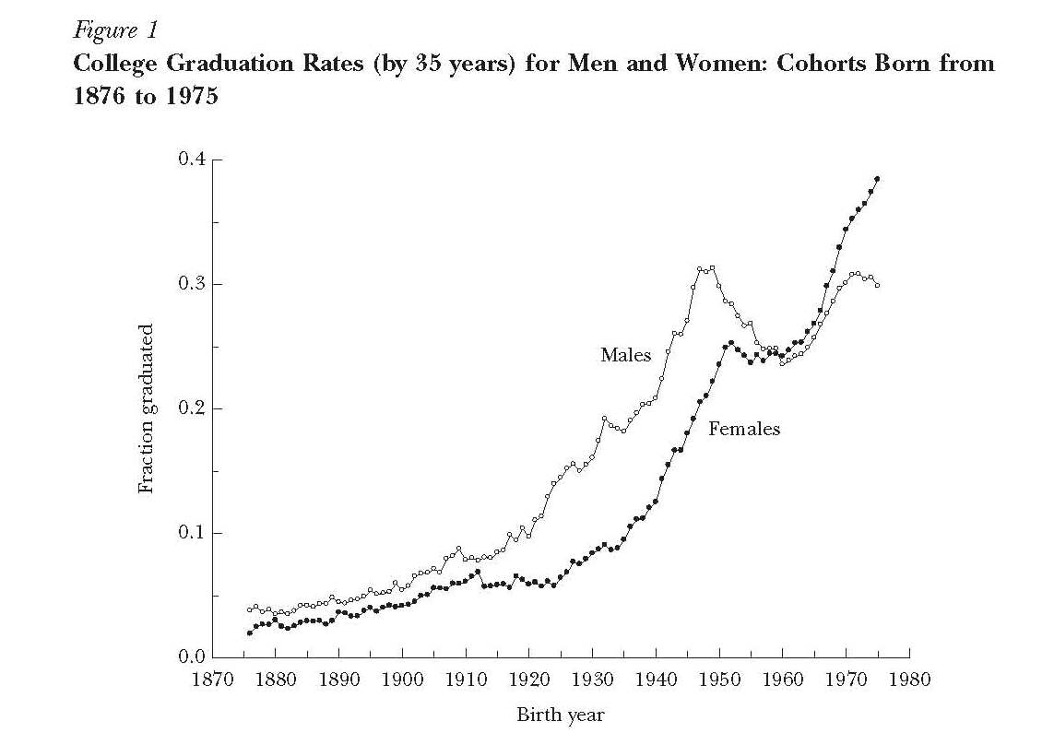
Niveau d’éducation: US
Source: Goldin, Katz et Kuziemko (2006)

Slide 7
Taux brut d’inscription dans
l’enseignement supérieur
femmes
hommes
Source: UNESCO

Slide 8
Mais des grandes différences persistent …
Plafonnement de la participation des femmes dans plusieurs pays depuis le milieu des années 1990.
Grandes disparités dans la répartition du travail au sein du ménage.
Un écart important dans les rémunérations persiste
  Aux États-Unis, les femmes sont rémunérées 25 % de moins que les hommes
  En France, 24 % de moins
Les femmes restent fortement sous-représentées dans les statuts élevés/les emplois à hauts revenus.
Femmes et hommes choisissent des différents études et métiers.

Slide 9
Mais des grandes différences persistent …
Plafonnement de la participation des femmes dans plusieurs pays depuis le milieu des années 1990.
Grandes disparités dans la répartition du travail au sein du ménage.
Un écart important dans les rémunérations persiste
  Aux États-Unis, les femmes sont rémunérées 25 % de moins que les hommes
  En France, 24 % de moins
Les femmes restent fortement sous-représentées dans les statuts élevés/les emplois à hauts revenus.
Femmes et hommes choisissent des différents études et métiers.

Slide 10
Participation au marché du travail: Femmes
Source: Cahuc, Carcillo, Zylberberg (2014)
Notes:
Very similar trends!

Slide 11
Mais des grandes différences persistent …
Plafonnement de la participation des femmes dans plusieurs pays depuis le milieu des années 1990.
Grandes disparités dans la répartition du travail au sein du ménage.
Un écart important dans les rémunérations persiste
  Aux États-Unis, les femmes sont rémunérées 25 % de moins que les hommes
  En France, 24 % de moins
Les femmes restent fortement sous-représentées dans les statuts élevés/les emplois à hauts revenus.
Femmes et hommes choisissent des différents études et métiers.

Slide 12
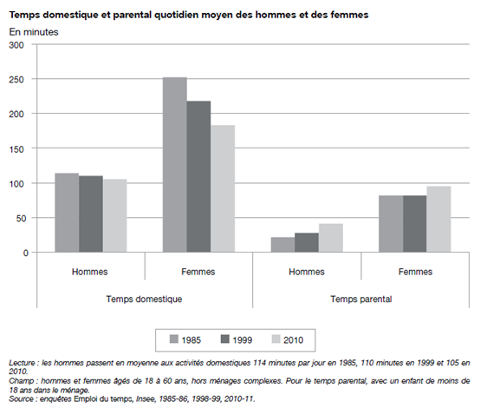
Gestion du temps:
Hommes et femmes, Enquête Emploi
Source: INSEE, ÉCONOMIE ET STATISTIQUE N° 478-479-480, 2015
Notes:
Pretty flat before 1950, even declining, then increase (40 to 60%).

Slide 13
Mais des grandes différences persistent …
Plafonnement de la participation des femmes dans plusieurs pays depuis le milieu des années 1990.
Grandes disparités dans la répartition du travail au sein du ménage.
Un écart important dans les rémunérations persiste
  Aux États-Unis, les femmes sont rémunérées 25 % de moins que les hommes
  En France, 24 % de moins
Les femmes restent fortement sous-représentées dans les statuts élevés/les emplois à hauts revenus.
Femmes et hommes choisissent des différents études et métiers.

Slide 14
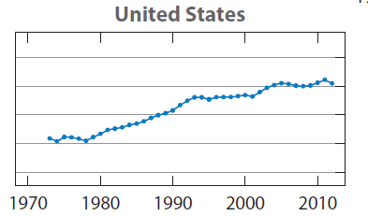
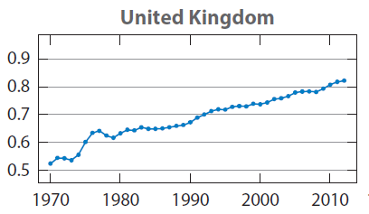
Revenus : ratio Femmes/Hommes, US
Notes:
From 60 to 80%

Slide 15
Revenus : ratio Femmes/Hommes, France
Notes:
Much flatter! Already 80% in 1970’s.

Slide 16
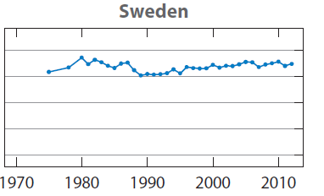
Revenus : ratio Femmes/Hommes, Suède
Notes:
Much flatter! Already 80% in 1970’s.

Slide 17
Revenus Femmes/Hommes, France

Slide 18
Mais des grandes différences persistent …
Plafonnement de la participation des femmes dans plusieurs pays depuis le milieu des années 1990.
Grandes disparités dans la répartition du travail au sein du ménage.
Un écart important dans les rémunérations persiste
  Aux États-Unis, les femmes sont rémunérées 25 % de moins que les hommes
  En France, 24 % de moins
Les femmes restent fortement sous-représentées dans les statuts élevés/les emplois à hauts revenus.
Femmes et hommes choisissent des différents études et métiers.

Slide 19
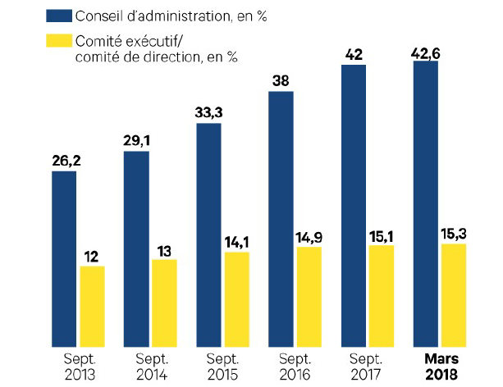
Evolution de la féminisation des instances dirigeantes du SBF 120
Loi Copé-Zimmermann (40%) entre en application en jan. 2017

Slide 20
Mais des grandes différences persistent …
Des améliorations jusqu’au milieu des années 1990 mais depuis:
  Plafonnement de la participation des femmes dans plusieurs pays
Un écart important dans les rémunérations persiste
  Aux États-Unis, les femmes sont rémunérées 25 % de moins que les hommes
  En France, 16 % de moins
Les femmes restent fortement sous-représentées dans les statuts élevés/les emplois à hauts revenus.
Femmes et hommes choisissent des différents études et métiers.
Grandes disparités dans la répartition du travail au sein du ménage.

Slide 21
Mais des grandes différences persistent …
Plafonnement de la participation des femmes dans plusieurs pays depuis le milieu des années 1990.
Grandes disparités dans la répartition du travail au sein du ménage.
Un écart important dans les rémunérations persiste
  Aux États-Unis, les femmes sont rémunérées 25 % de moins que les hommes
  En France, 24 % de moins
Les femmes restent fortement sous-représentées dans les statuts élevés/les emplois à hauts revenus.
Femmes et hommes choisissent des différents études et métiers.

Slide 22
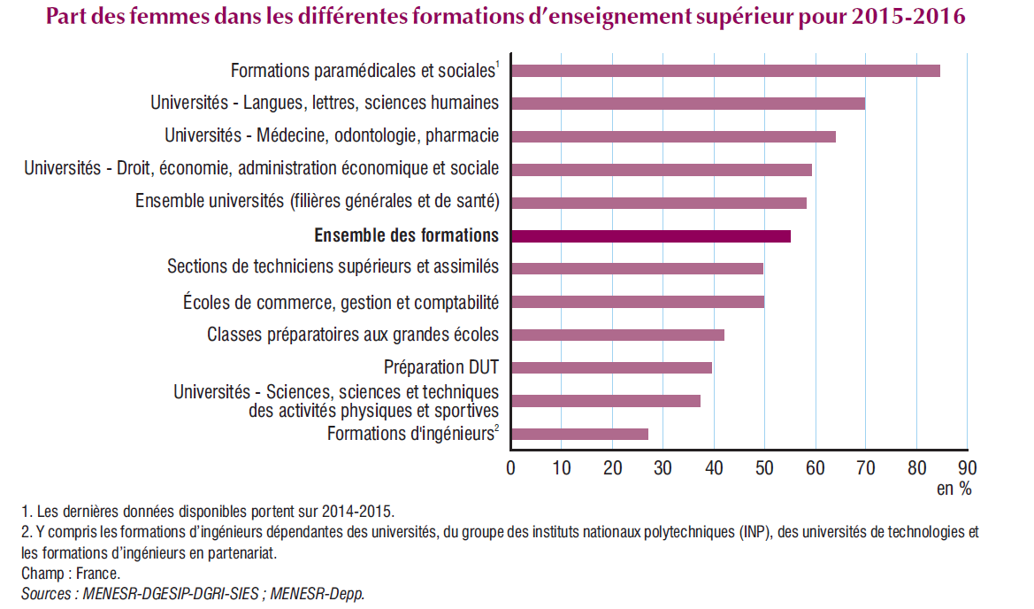
Part des femmes dans les différentes formations
Notes:
Much flatter! Already 80% in 1970’s.

Slide 23

Quelques éléments explicatifs

Slide 24
Expliquer la convergence entre les genres
Ce qui est frappant dans ces données, c’est qu’il y a une convergence massive pour certains aspects mais pas pour d’autres.
Comment concilier ces deux constats ?

Slide 25
Principales explications avancées par les économistes
L’approche traditionnelle en économie était basée sur l’accumulation de capital humain
  Les femmes étaient moins éduquées et moins expérimentées
La discrimination
  Un facteur important?
Plus récemment
  Les normes sociales
  Les facteurs psychologiques: comportement, discrimination implicite

Slide 26
Discrimination

Slide 27
Discrimination
La discrimination se définit comme :
“l’évaluation sur le marché des caractéristiques personnelles du travailleur qui ne sont pas liées à la productivité.”
K. Arrow, 1973
Les économistes distinguent traditionnellement entre la
discrimination par goût et la discrimination statistique.

Slide 28
La discrimination par goût
Deux types de travailleurs, les bleus et les rouges, chacun étant également productif.
Les employeurs n’apprécient pas les travailleurs bleus et ont un « coût » de d quand ils les emploient.
Si le salaire des bleus est W_{b}, celui des rouges sera:
W_{r} = W_{b}(1+d)
Les entreprises qui discriminent, abandonnent du profit!
La discrimination est inefficace car elle entraine des coûts de production plus élevés.

Slide 29
Discrimination statistique
La discrimination peut résulter d’une information imparfaite sans nécessairement qu’il existe une “aversion” à l’encontre des individus issus des minorités.
Problème de base : extraction de signaux lorsque l’information est coûteuse.
Il est plausible que les employeurs ne puissent pas parfaitement évaluer la productivité des travailleurs au moment de l’embauche et fassent des “suppositions éclairées”.
En raison du manque d’information, les entreprises utiliseront des caractéristiques facilement évaluables comme la race ou le sexe si elles sont corrélées avec la productivité.

Slide 30
Discrimination statistique
Deux types de travailleurs, les bleus et les rouges, chacun étant également productif.
Les employeurs voudront payer plus à celui qui est prêt à travailler tard le soir.
Ils observent que, en moyenne, les travailleurs bleus ne travaillent pas tard le soir.
Ils vont payer à un travailleur bleus selon la productivité moyenne de son group.
La discrimination est efficace en moyenne.

Slide 31
Discrimination statistique
Pourquoi la discrimination statistique devrait-elle être illégale si elle est efficace?
Elle viole le concept d’équité.
Cela va à l’encontre de l’idée suivante : dois-je être traitée selon ce que les autres femmes choisissent de faire?
Il est difficile de faire la distinction entre la discrimination statistique “acceptable” et la discrimination statistique “inacceptable”.

Slide 32
Détecter la discrimination:
Orchestres américains, années 1970s
Les orchestres symphoniques étaient exclusivement masculins dans le passé, peu à peu des musiciennes ont été embauchées à partir de l’après-guerre.
De nombreux orchestres ont mis en place des écrans pendant les auditions dans les années 70, de façon à ce que les juges ne puissent pas être influencés par le sexe de l’artiste.
Les auditions à l’aveugle ont augmenté la probabilité relative que les femmes passent le premier tour d’environ 50%.
  Cela suggère la présence de discrimination à l’encontre des femmes dans les années 1970.
  Est-ce encore le cas aujourd’hui?

Slide 33
Détecter la discrimination
Extrêmement difficile!
  Ce type d’expériences est rare.
Etudes par correspondance:
  réponse à une offre d’emploi en envoyant deux CV ,
  pour chaque paire, les caractéristiques des candidats sont similaires à l’exception du sexe/origine ethnique,
  mesurer le taux de réponse.
Les résultats, en France et ailleurs, montrent que
  Il y a une discrimination ethnique considérable,
  Elle est faible ou pas présente pour les femmes.
La discrimination consciente ne semble pas être le facteur principal.

Slide 34
Discrimination versus auto-sélection
Promotions académiques en sciences économiques: passage de maître de conférences à Prof
Probabilité de promotion 2 fois plus élevée pour les hommes
Décomposition en deux étapes
  Probabilité de candidater au concours
  Probabilité d’être promu/promue conditionnel à être candidate/e
Presque la totalité de la différence en probabilité de promotion due au fait que les femmes ne candidatent pas.
Explications
  Aversion à la compétition?
  Discrimination anticipée?
  Normes sociales?

Slide 35
Une énigme
Un chirurgien des urgences doit opérer un garçon qui a été grièvement blessé dans un accident de voiture dans lequel son père a été tué sur le coup. Le chirurgien jette un coup d'œil au visage du garçon et dit:
«Je ne peux pas l’opérer, c'est mon fils ».
Comment cela est-il possible ?

Slide 36

Une énigme
Un chirurgien des urgences doit opérer un garçon qui a été grièvement blessé dans un accident de voiture dans lequel son père a été tué sur le coup. Le chirurgien jette un coup d'œil au visage du garçon et dit:
«Je ne peux pas l’opérer, c'est mon fils ».
Comment cela est-il possible ?

Slide 37
Discrimination implicite
Les psychologues sociaux ont établi que les attitudes discriminatoires et les stéréotypes peuvent être inconscients (implicites).
Est-il possible qu’on discrimine sans se rendre compte?
Il est difficile de mesurer la discrimination implicite.
Comment éliminer les attitudes implicites?
Commencer par se rendre compte de sa présence.
Consulter
https://implicit.harvard.edu/implicit/

Slide 38
Normes sociales

Slide 39
Les normes sociales
L’identité est définie comme le sentiment de soi, ou le sentiment d’appartenance à une ou plusieurs catégories sociales.
  Elle implique une vision du comportement des personnes de cette catégorie.
  Ces catégories peuvent être la race, le sexe, parmi d'autres.
L’identité entre directement dans la fonction d’utilité.
  Implication: Dévier du comportement attendu de votre catégorie sociale réduit l’utilité.
  Etre conforme à la norme est ‘rationnel’.

Slide 40
Les normes sociales
Ce concept prend de plus en plus de place dans les sciences économiques car
  Aide à expliquer certains comportements des agents qui ne semblent pas être ‘efficaces’
    Ex. Dépenses de mariage en Inde
  Aide à comprendre la persistance car les normes évoluent plus lentement que les politiques ou institutions.

Slide 41
Est-ce que les normes de genre déterminent les attributs psychologiques?
Facteurs psychologiques qui semblent différer systématiquement entre les hommes et les femmes.
Les stéréotypes peuvent être le facteur déterminant des traits psychologiques.
Des études en psychologie montrent que l’on s’attend à ce que
  les filles / femmes soient dociles et généreuses (maternelles, soumises),
  les garçons / hommes aient confiance en eux et soient compétitifs et agressifs.

Slide 42
Est-ce que les normes de genre déterminent les attributs psychologiques? (suite)
L'aversion au risque
  peut être considérée comme la norme pour les femmes
  tant que la prise de risque est vue comme la norme pour les hommes.
Ces attentes pourraient avoir une origine construite socialement, plutôt que de refléter des différences innées.

Slide 43
Normes et compétition
Des expériences en laboratoire mesurent les taux de participation des hommes et des femmes dans des tournois.
Même si les deux genres ont le même taux de réussite, les hommes décident de participer deux fois plus que les femmes.
L’écart de participation est expliqué par la confiance excessive des hommes et par les différences de préférences pour la compétition.

Slide 44
Normes et réussite scolaire
Aux Etats-Unis, des étudiantes célibataires ont déclaré un salaire souhaité, et une volonté de voyager et de travailler de longues heures plus bas sur un questionnaire d’orientation professionnelle quand elles s’attendaient à ce que leur camarades de classe puissent observer leurs déclarations.
Elles évitent des actions d’amélioration de carrière parce que ces actions signalent des traits indésirables, comme l’ambition, à des maris potentiels.

Slide 45
Part des femmes dans les différentes formations
Notes:
Much flatter! Already 80% in 1970’s.

Slide 46
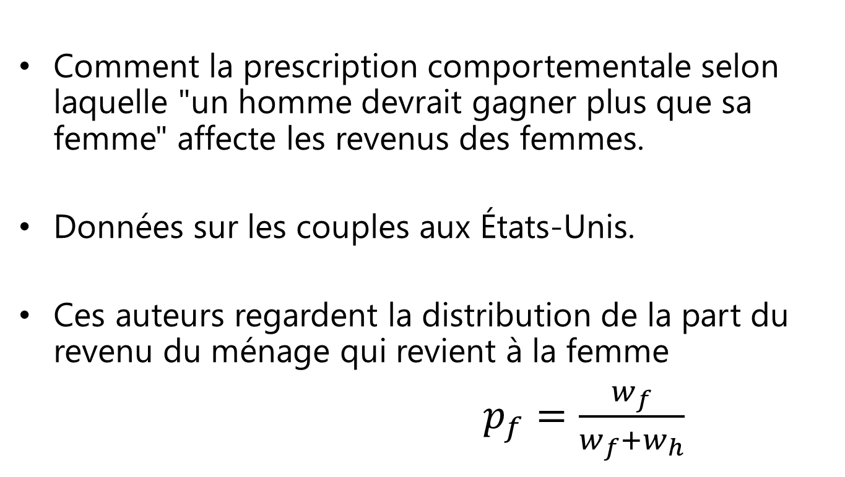
Normes et revenue relatif
Comment la prescription comportementale selon laquelle "un homme devrait gagner plus que sa femme" affecte les revenus des femmes.
Données sur les couples aux États-Unis.
Ces auteurs regardent la distribution de la part du revenu du ménage qui revient à la femme
$p_{f}=\frac{w_{f}}{w_{f}+w_{h}}$

Slide 47
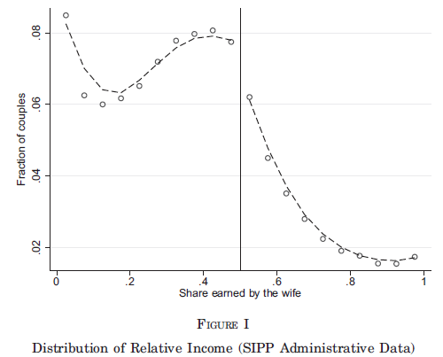
Distribution du revenu relatif
Notes:
The data are from the 1990 to 2004 SIPP/SSA/IRS gold standard files. The sample includes married couples where both the husband and wife earn positive
income and are between 18 and 65 years of age. Each dot is the fraction of couples in a 0.05 relative income bin. The vertical line indicates the relative income share = 0.5. The distribution exhibits a sharp drop at the point where the wife starts to earn more than the husband.

Slide 48
Problèmes de coordination

Slide 49
Les problèmes de coordination
Tous ces facteurs peuvent se combiner pour créer des cercles vicieux
Travail ménager
  Puisque la femme est moins bien payée, il est efficace pour le ménage qu’elle s’occupe des enfants/parents âgés
  Puisque la femme va devoir s’absenter à cause des obligations familiales, il est efficace pour l’entreprise de promouvoir un homme et de le rémunérer davantage qu’une femme
  Les anticipations se renforcent
Mauvais équilibre mais décisions rationnelles, que ce soit pour les ménages ou pour les entreprises

Slide 50
Les problèmes de coordination
Dans les pays à bas revenu
Pour les parents
  Elever des enfants nécessite du temps parental
  Si le salaire de la mère est plus faible que celui du père, il est efficace que la mère arrête/réduise le temps de travail suite à une naissance.
Pour les enfants
  Si le rendement de l’éducation est plus faible pour les filles que pour les garçons, il est efficient d’éduquer davantage les garçons. Cela repose sur le postulat selon lequel les filles vont sortir du marché de travail.
Cercle vicieux!

Slide 51
Peut-on changer les normes sociales?

Slide 52
Transmission des normes sociales
Une littérature se focalisant sur les pays à haut revenu a examiné différents facteurs qui déterminent les croyances ou choix.
La participation au marché du travail :
  Participer ou pas
  Nombre d’heures de travail
Les « valeurs » telles que définies par le World Value Survey :
  Ex. Pensez vous que, lorsqu’il y a une pénurie d’emploi, le travail doit être réservé aux hommes?

Slide 53
Transmission des normes sociales
Examiner comment avoir une mère qui travaillait lorsque l’individu était adolescent affecte les croyances et choix de cet individu.
Les données montrent qu'il existe un lien entre les choix de participation des mères et des filles au marché du travail.
Impact sur les hommes
  Les hommes grandissant dans des familles composées de mères qui travaillent ont développé des attentes concernant leur rôle moins stéréotypées.

Slide 54
Transmission des normes sociales (suite)
Effets de pair :
  Etude d’un échantillon d'adolescents américains et de leurs camarades de classe.
  Le comportement de travail d'une femme est influencé de manière positive par l’emploi de sa mère et par celui des mères de ses amis.

Slide 55
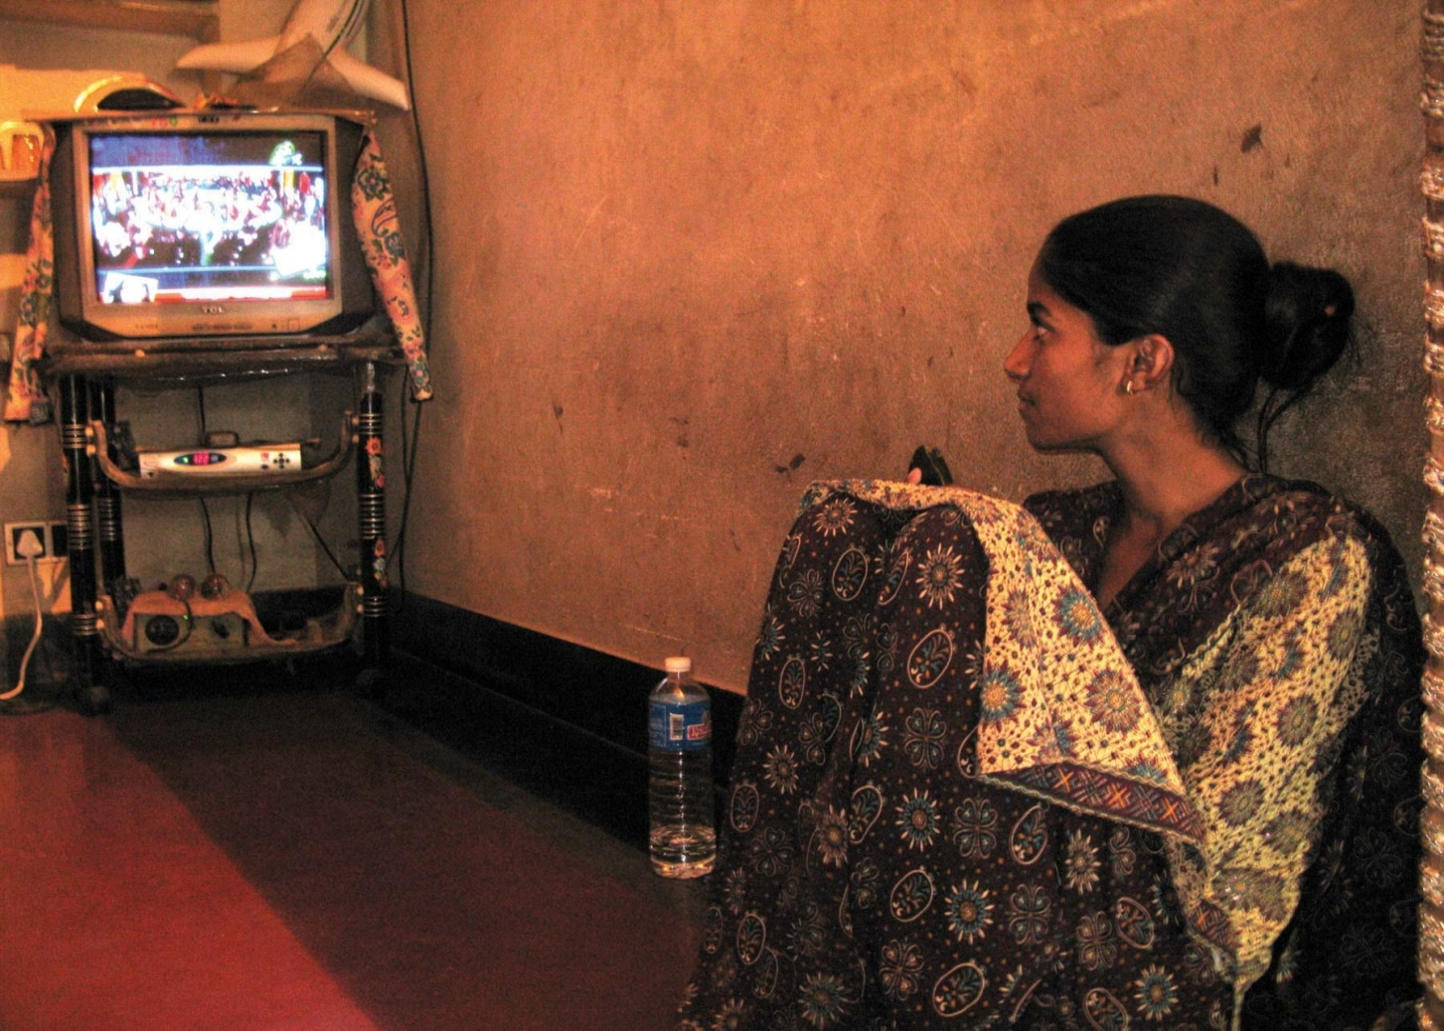
Comment changer les normes
From blog.goingtoschool.com
Notes:
Using a three-year, individual-level panel dataset, we find that the introduction of cable television is associated with significant decreases in the reported acceptability of domestic violence towards women and son preference, as well as increases in women痴 autonomy and decreases in fertility. We also find suggestive evidence that exposure to cable increases school enrollment for younger children, perhaps through increased participation of women in household decision-making.

Slide 56
Comment changer les normes sur le genre
Les économistes prennent généralement les préférences et les normes comme données.
Ils se demandent généralement :
  Comment un changement technologique affecte les prix relatifs et donc les choix à préférences données.
Mais la technologie peut amener des changements dans les préférences, attitudes, aspirations...

Slide 57
Comment changer les normes sur le genre
Dans les pays à bas revenu, les inégalités entre femmes et hommes sont nettement plus marquées dans les zones rurales que dans les zones urbaines.
La télévision par satellite peut accroître l'exposition des zones rurales aux attitudes et aux valeurs urbaines.
Est-il plausible que la télévision par satellite puisse changer les attitudes et les comportements dans les zones rurales?

Slide 58
« The Power of TV »
Télévision par câble et statut des femmes en Inde
1959 : TV introduite.
1982 : TV en couleur!
  Mais seulement télévision publique proposant des informations et programmes culturels ou sur le développement économique ...
Début 1990s: télévision par câble arrive
  Dans les villages, des petits entrepreneurs achetaient une antenne et faisaient payer les ménages voisins pour se connecter.
  Accès même dans des villages où le revenu moyen < $2 par tête par jour.
Programmation plus ludique avec un grand nombre de programmes sur la famille et le genre.

Slide 59
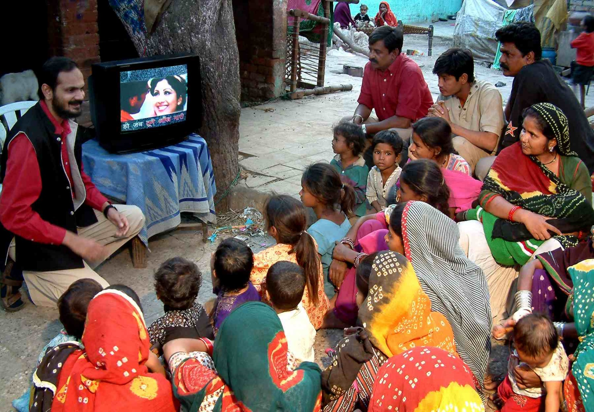

Slide 60
Impact de la télévision dans les zones rurales
Les femmes représentées dans les émissions de télévision par câble sont des femmes modernes et urbaines :
  Elles travaillent à l'extérieur de la maison, créent des entreprises, contrôlent l'argent.
  Elles ont un niveau d’éducation plus élevé et moins d'enfants que les femmes en milieu rural.
  Des émissions étrangères sont aussi disponibles.
La télévision par câble a plus d'effet que la télévision d'État :
  Plus de divertissement (en particulier des séries),
  Des émissions plus ‘urbaines’.

Slide 61


Slide 62
Evidence qualitative
Témoignage en 2001
“Depuis que la télévision est arrivée dans notre village, les femmes travaillent moins qu'avant. Elles veulent seulement regarder la télévision. Donc, nous [les hommes] devons faire plus de travail. Parfois j'aide ma femme à nettoyer la maison.”

Slide 63
L’introduction du câble dans un village
Les femmes sont moins susceptibles de déclarer que la violence domestique à leur égard est acceptable.
Les femmes signalent une autonomie accrue :
  possibilité de sortir sans permission,
  participation aux décisions du ménage,
  sont moins susceptibles de déclarer une préférence pour un fils.
La scolarisation des filles augmente,
  mais pas celle des garçons.
La fertilité diminue,
  principalement par l'espacement des naissances.
Impact considérable:
  introduction du câble ≈ 5 années d’éducation féminine en plus.

Slide 64
Conclusion

Slide 65
Conclusion
Les facteurs traditionnels (niveau d’éducation, carrières courtes) ne semblent plus être actualité.
La discrimination consciente est aussi un aspect que semble avoir, en grande partie, disparu.
Bonnes ou mauvaise nouvelles?
Le bon côté sont les énormes progrès qu’ont était faits
Le mauvais est que ce qui reste à accomplir est plus difficile à changer et même à mesurer.

Slide 66
Conclusion
La discrimination implicite est difficile à identifier et à combattre – une vigilance accrue est nécessaire.
Les attitudes de femmes aussi sont un facteur important
  À quel point les choix individuels sont subis sous des contraints sociaux?
Nous avons peut-être besoin d’une révolution silencieuse ….

